Slide 1



https://www. costaid .eu
Модул 7 Дигитални умения
Финансиран от Европейския съюз. Изразените възгледи и мнения обаче са само на автора(ите) и не отразяват непременно тези на Европейския съюз или Европейската изпълнителна агенция за образование и култура (EACEA). Нито Европейският съюз, нито EACEA могат да носят отговорност за тях.

Slide 2








Партньори

Slide 3
Модули
4. Диалог
5. Етика
6. Рефлективни умения
7. Цифрови умения
1. Осъзнатост
2. Критично мислене
3. Разрешаване на конфликти

Slide 4

Цели
Кои цифрови умения са необходими за идентифициране на фалшиви новини и измами
Ролята на социалните медии в разпространението на фалшиви новини
Как може да се оцени достоверността на източниците на новини
Как може да се провери автентичността на изображения и видеоклипове

Slide 5

Защо са необходими цифрови умения?
Медийната грамотност и цифровите умения са важни компетенции за 21 век. Те ни помагат да имаме достъп, да анализираме, оценяваме, създаваме и комуникираме с различни форми на медии и технологии.
Медийната грамотност и цифровите умения ни дават уменията да се ориентираме ефективно в информационния пейзаж. В ера на фалшиви новини и измами, да бъдеш медийно грамотен означава да знаеш как да разпознаваш надеждни източници, да проверяваш информацията и да анализираш критично съдържанието. Той ни дава възможност да вземаме информирани решения, насърчава отговорното цифрово гражданство и предпазва от дезинформация. Медийната грамотност е крайъгълен камък на дигиталната грамотност, която ни позволява да се ангажираме с цифровия свят с увереност и проницателност
Източник на снимка | Unplash Разрешително

Slide 6
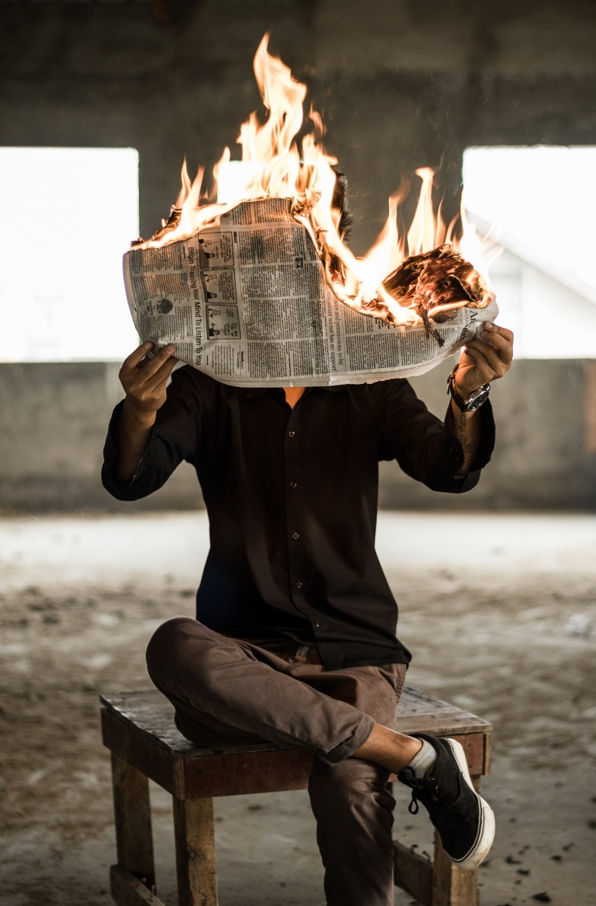
Защо са необходими цифрови умения за идентифициране на фалшиви новини и измами?
Дигиталните умения са способностите за използване на цифрови устройства, комуникационни инструменти и мрежи за достъп и управление на информация. Те са от съществено значение за участие в съвременното общество, тъй като постоянно сме изложени на различни източници на информация онлайн. Не всяка информация обаче е надеждна или достоверна. Фалшивите новини и измамите са умишлени опити за подвеждане, манипулиране или измама на хората с невярна или неточна информация. Те могат да имат отрицателно въздействие върху отделните лица и обществото, като разпространяване на страх, омраза или объркване, оказване на влияние върху мненията и поведението или подкопаване на доверието в институциите и демокрацията.
Следователно са необходими цифрови умения, за да идентифицираме фалшиви новини и измами и да се предпазим от влияние или нараняване от тях.
Източник на снимка | Unplash Разрешително

Slide 7

Кои дигитални умения са необходими за идентифициране на фалшиви новини и измами?
Някои от цифровите умения, които могат да ни помогнат, са:
Медийна грамотност: Това е способността да се разбират и използват различни форми на медии, като текстове, изображения, видеоклипове или аудио. Медийната грамотност може да ни помогне да тълкуваме посланията и значенията на медийното съдържание, което консумираме, и да идентифицираме техниките и стратегиите, използвани за тяхното създаване и разпространение.
Информационна грамотност: Това е способността да се намира, избира, използва и предава информация ефективно и етично. Информационната грамотност може да ни помогне да намерим подходящи и надеждни източници на информация и да сравним и сравним различни гледни точки и доказателства.
Дигитално гражданство: Това е способността да се държите отговорно, с уважение и безопасно онлайн. Цифровото гражданство може да ни помогне да зачитаме правата и неприкосновеността на личния живот на другите, да избягваме кибертормоза и речта на омразата и да докладваме или маркираме неподходящо или вредно съдържание.
Източник на снимка | Unplash Разрешително

Slide 8
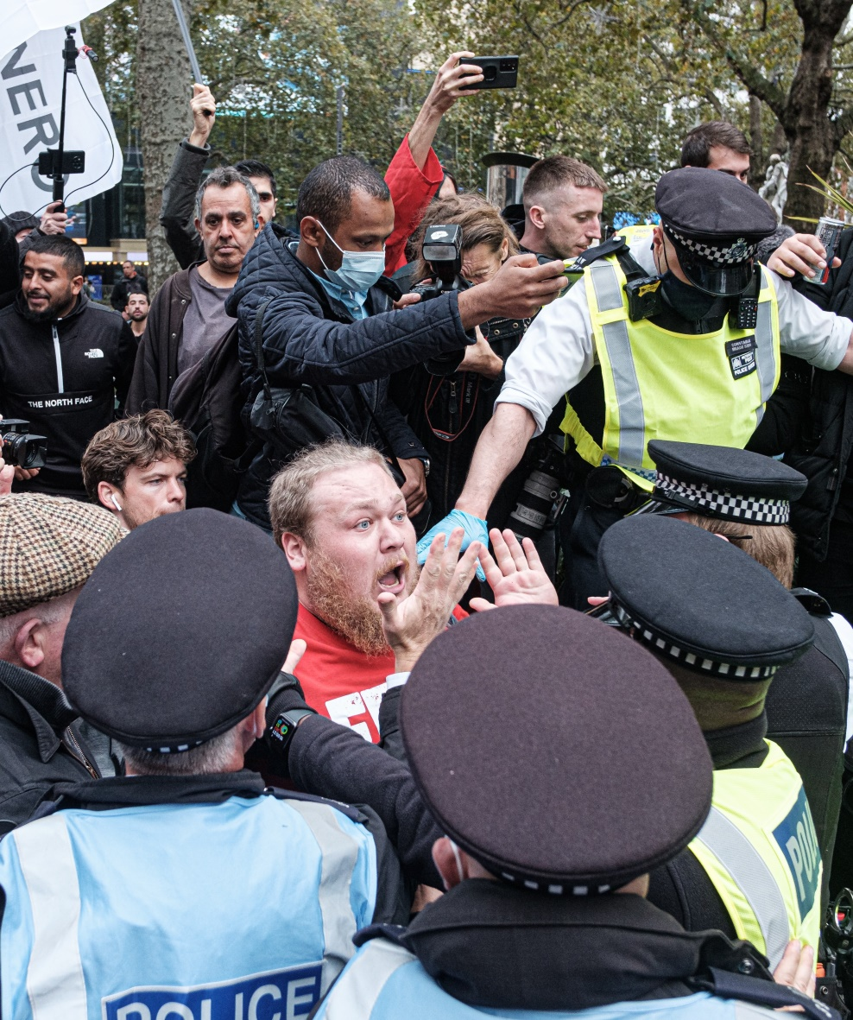
Социални медии и фалшиви новини
Социалните медийни платформи, като Facebook, Twitter и Instagram, често се използват като канали за разпространение на фалшиви новини, тъй като позволяват на потребителите лесно да споделят и да имат достъп до информация от различни източници.
Важен фактор, който допринася за ролята на социалните медии в разпространението на фалшиви новини, е липсата на регулация и проверка на информацията, публикувана в тези платформи. За разлика от традиционните медии, като вестници или телевизионни канали, които имат редакционни стандарти и процеси за проверка на фактите, социалните медийни платформи нямат същото ниво на отчетност или отговорност за съдържанието, което хостват.
Това позволява на всеки да създава и споделя фалшиви новини, без да бъде разкриван или наказван. Освен това, някои техники за изкуствен интелект, като машинно обучение и задълбочено обучение, могат да се използват за генериране и манипулиране на фалшиво съдържание, като изображения, видеоклипове или текст, които могат да заблудят хората и да ги накарат да повярват, че са истински.
Източник на снимка | Unplash Разрешително

Slide 9

Фактори, допринасящи за бързото разпространение на фалшиви новини онлайн
Социални медийни платформи: Широкото използване на социалните медии позволява бързото споделяне на фалшиви новини, достигайки до голяма аудитория за миг.
Пристрастие при потвърждение: Хората са склонни да вярват и споделят информация, която е в съответствие с техните съществуващи вярвания, което ги прави податливи на фалшиви новини, които потвърждават техните пристрастия.
Ехо камери: Онлайн общностите или ехо камерите укрепват вярванията на хората, като ги излагат на подобно мислещо съдържание, като допълнително насърчават разпространението на фалшиви новини в тези затворени кръгове.
Липса на медийна грамотност: Много хора нямат умения за критично мислене, необходими за разграничаване на надеждни източници от ненадеждни, което ги прави по-податливи на фалшиви новини.
Източник на снимка | Unplash Разрешително

Slide 10
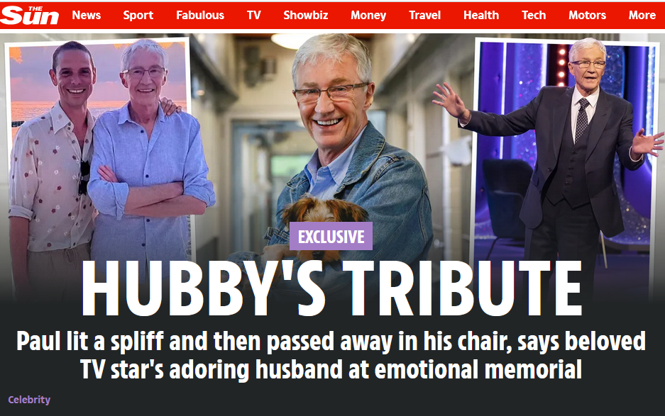
Фактори, допринасящи за бързото разпространение на фалшиви новини онлайн
Емоционална привлекателност: Фалшивите новини често използват емоционален език или сензация, предизвиквайки силни реакции, които насърчават споделянето.
Алгоритмично отклонение: Алгоритмите на социалните медии могат да дадат приоритет на ангажиращо или противоречиво съдържание, като неволно популяризират фалшиви новини, за да увеличат максимално ангажираността на потребителите.
Лесно създаване: Създаването и споделянето на съдържание онлайн е лесно, позволявайки на всеки да създава и разпространява фалшиви новини.
Clickbait заглавия: Закачливи, подвеждащи заглавия насърчават кликвания и споделяния, дори ако съдържанието е невярно.
Кампании за влияние: Държавни и недържавни участници могат да използват координирани усилия за разпространение на фалшиви новини за политически или идеологически цели.
Източник на снимката thesun.co.uk

Slide 11

Какво можете да направите, за да оцените достоверността на източниците на новини?
Проверете репутацията на източника:
Потърсете добре известни, уважавани новинарски организации като BBC, Reuters, The New York Times или NPR. Тези източници често имат установена репутация на журналистическа почтеност.
Разгледайте страницата Информация:
Посетете страницата „За“ или „За нас“ на източника на новини. Законните новинарски издания предоставят информация за тяхната история, мисия и редакционни стандарти.
Избягвайте социалните медии като единствен източник:
Новините, споделени в социалните медийни платформи, могат да бъдат ненадеждни. Ако намерите история в социалните медии, опитайте се да я проследите до надежден източник на новини за проверка.
Източник на снимка | Лиценз

Slide 12
Проверки за достоверност : Тестът CRAAP
Този тест се използва за оценка на източниците на информация и определяне на тяхната достоверност. Това е от полза за студенти и изследователи, които трябва да оценят източниците за академични цели.
Валута: Актуалност на информацията и дали тя е актуална и подходяща за разглежданата тема.
Уместност: Отнася се до степента, в която информацията е свързана с изследователския въпрос или тема, която се изследва.
Авторитет: Достоверността на източника и дали той е надежден източник на информация.
Точност: фактическата вярност на предоставената информация и дали тя може да бъде проверена чрез други източници.
Цел: Причината, поради която информацията съществува и дали е предназначена да информира, убеждава, забавлява или заблуждава.

Slide 13
Проверки за достоверност : SMART Проверка
SMART Check означава източник, мотив, авторитет, преглед и тест от два източника. Този тест е особено полезен за оценка на онлайн източници, като новинарски статии или публикации в социални медии.
Източник: Отнася се за произхода на информацията, включително кой я е създал и тяхната принадлежност и пристрастия.
Мотив: Причината, поради която е създадена информацията и дали зад нея стои конкретна програма или пристрастие.
Авторитет: Достоверността на източника и дали той е уважаван източник на информация.
Преглед: Отнася се до качеството на информацията, включително дали е прегледана от експерти или лица, проверяващи фактите.
Тест от два източника: Практиката за проверка на информация чрез кръстосано съпоставяне с поне два уважавани източника.

Slide 14
Проверки на достоверността : 5-те въпроса „W“ (1/2)
Тестът 5Ws е метод за събиране на информация чрез задаване на пет ключови въпроса: кой, какво, кога, къде и защо. Тези въпроси обикновено се използват от журналисти и разследващи, за да получат пълна картина на ситуацията и да гарантират, че е събрана цялата необходима информация.
Кой е авторът? – Лицето или организацията , отговорни за създаването на съдържанието. Познаването на автора може да даде представа за неговата гледна точка и опит, което може да повлияе на достоверността на информацията.
Каква е целта на съдържанието? – Причината за създаване на съдържанието, независимо дали е да информира, убеждава, забавлява или нещо друго. Разбирането на целта може да помогне да се определи пристрастието и уместността на информацията.

Slide 15
Проверки на достоверността : 5-те въпроса „W“ (2/2)
Кога е публикувана? – Отнася се за датата, на която е пуснато съдържанието. Познаването на датата на публикуване може да помогне да се определи навременността и уместността на информацията.
Откъде е съдържанието? – Източникът на съдържанието, независимо дали е реномирана новинарска организация , личен блог или социална медийна платформа. Разбирането на източника може да помогне да се определи достоверността и пристрастността на информацията.
Защо съществува информацията? – Причината, поради която информацията е създадена и публикувана. Познаването на мотивацията зад информацията може да помогне да се определи пристрастието и надеждността на съдържанието.

Slide 16
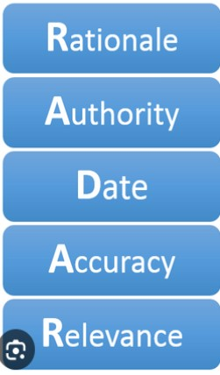
Проверки на достоверността : РАДАРЕН метод (1/2)
Тестът RADAR е метод за оценка на информация от онлайн източници за надеждност и достоверност. Това означава обосновка, авторитет, дата, точност и уместност.
Обосновка: Причината, поради която информацията съществува и целта на съдържанието. Познаването на обосновката зад информацията може да помогне да се определи дали е пристрастна или обективна.
Орган: пълномощията и експертните познания на автора или издателя на информацията. Разбирането на авторитета на източника може да помогне да се определи дали информацията е достоверна и надеждна.

Slide 17
Проверки на достоверността : метод RADAR (2/2)
Дата: Часът, когато информацията е публикувана или актуализирана. Познаването на датата може да помогне да се определи дали информацията все още е уместна и актуална.
Точност: Отнася се за истинността и коректността на информацията. Проверката за точност включва проверка на информацията с множество източници и оценка на представените доказателства.
Уместност: Колко добре информацията е свързана с разглежданата тема или въпрос. Оценяването на уместността включва преценка дали информацията е полезна и приложима към конкретната ситуация.

Slide 18
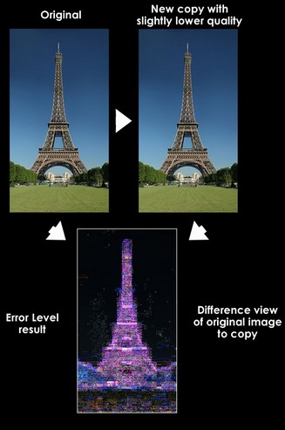
Как можете да проверите автентичността на изображения и видеоклипове?
Кръстосана проверка на източника: Проверете източника, като сравните изображението или видеото с надеждни източници или разкази на очевидци!
Софтуер за криминалистика на изображения: Използвайте инструменти за криминалистика на изображения, за да откриете признаци на манипулация, като променени пиксели или цифрови артефакти!
Контекстуални улики: Проучете контекста около изображението или видеоклипа, включително надписи, времеви клейма и свързано съдържание!
Свидетелство на очевидец: Потърсете разкази на очевидци или изявления от достоверни източници, за да потвърдите или развенчаете съдържанието!
Източник на снимката : Forensics.map-base.info

Slide 19
Безплатни инструменти за проверка на изображения (качване на снимки)
Криминалистика на изображения софтуер са инструменти че мога помогне Вие анализира и проверява на автентичност и почтеност на цифрови изображения . Те мога помогне Вие откривам ако изображение _ има беше редактиран , манипулиран или _ подправени с . Тук са някои Безплатно изображение криминалистика софтуер че Вие мога използвайте :
Съдебно : Това е уеб базирано инструмент че предлага комплект _ на Характеристика за цифрово изображение криминалистика , като напр клонинг откриване , грешка ниво анализ , шум анализ , метаданни извличане , геомаркиране, миниатюра анализ , JPEG анализ и Повече ▼ . То е възможен да се качи изображение _ или поставете URL адрес на изображение към използване това инструмент . Има интересен урок, който показва как да използвате софтуера.
https://29a.ch/photo-forensics/
TinEye : Това е уеб базиран инструмент, който ви позволява да извършвате обратно търсене на изображения. Може да ви помогне да разберете откъде идва дадено изображение, как се използва, дали съществуват негови модифицирани версии или да намерите версии с по-висока резолюция. Можете да качите изображение или да поставите URL адрес на изображение, за да използвате този инструмент.
https://tineye.com/

Slide 20
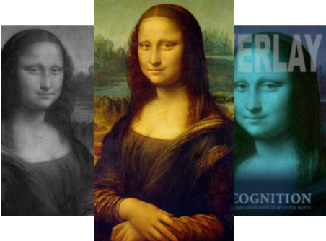
Безплатни инструменти за проверка на изображения (качване на снимки)
Google Обратно търсене на изображения: Тази функция ви позволява да търсите по изображение или да извършвате обратно търсене на изображения. Може да ви помогне да разберете откъде идва дадено изображение, как се използва, дали съществуват негови модифицирани версии или да намерите версии с по-висока резолюция.
https://images.google.com
Източник на снимката : tineye.com

Slide 21
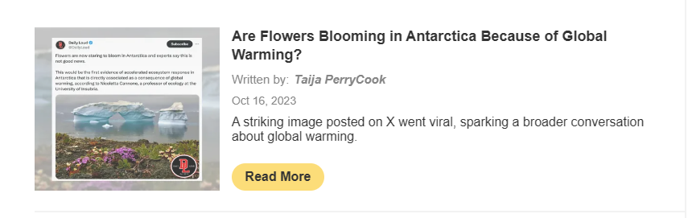
Безплатни инструменти за проверка на изображения (изтегляне на софтуер)
Интернет предоставя голям брой софтуерни инструменти за проверка на изображения. Някои от тях предлагат безплатни версии.
JPEGsnoop : Това е базиран на Windows инструмент, който може да разкрие скрита информация в JPEG изображения, като марка и модел на камерата, настройки за качество, използван софтуер за редактиране, EXIF данни, таблици за квантуване, таблици на Хъфман и др. Може също така да открие дали дадено изображение е било повторно компресирано или модифицирано от Photoshop.
https://jpegsnoop.updatestar.com/

Slide 22
Безплатни инструменти за проверка на изображения (изтегляне на софтуер)
Ghiro : Това е отворен код инструмент че автоматизира на процес на цифрово изображение криминалистика . То мога анализира огромно количество на изображения и осигурете доклади за различни аспекти , като напр метаданни , GPS местоположение , миниатюри , грешка ниво анализ , осн компонент анализ , низ извличане и др . 8
https://www.getghiro.org/
Amped Authenticate: Това е професионален инструмент, който може да извършва разширено удостоверяване на изображения и откриване на фалшифициране. Той може да анализира различни аспекти на изображение, като формат, метаданни, идентификация на източника, цялост на съдържанието, анализ на масив от цветни филтри, балистика на камерата и др. То предлага безплатно _ пробен период версия за оценка цели .
https://ampedsoftware.com/authenticate

Slide 23
Препратки и допълнителна литература
Журналистика, фалшиви новини и дезинформация: Наръчник за образование и обучение по журналистика. ЮНЕСКО 2018, ISBN: 978-92-3-100281-6
Жорж Красадакис : Фалшиви новини и дезинформация: Как цифровите технологии могат да помогнат. Извлечено от: https://www.theinnovationmode.com/the-innovation-blog/misinformation-online-a-solution-powered-by-state-of-the-art-tech
Съвет на Европа: Справяне с пропагандата, дезинформацията и фалшивите новини. Извлечено от: https://www.coe.int/en/web/campaign-free-to-speak-safe-to-learn/dealing-with-propaganda-misinformation-and-fake-news
Европейска комисия: Борба с онлайн дезинформацията . Възстановено от https://digital-strategy.ec.europa.eu/en/policies/online-disinformation
Мат Бърнс: Кратко ръководство към цифрово изображение криминалистика . Възстановено от : https://www.cameraforensics.com/blog/2020/03/06/a-quick-guide-to-digital-image-forensics-in-2020/

Slide 24
Честито!
Завършихте тази част
Финансиран от Европейския съюз. Изразените възгледи и мнения обаче са само на автора(ите) и не отразяват непременно тези на Европейския съюз или Европейската изпълнителна агенция за образование и култура (EACEA). Нито Европейският съюз, нито EACEA могат да носят отговорност за тях.

